Slide 1
CHECAGEM DE PRESENÇA por reconhecimento facial
Curso: Ciência da Computação
Requisitos:
Sensor
Atuador
SW de tempo real
Microcontrolador
I.A.

Slide 2
Grupo de trabalho
Gabriel Soares Araújo – RA: N1645C0
Lucas Amorim – RA: N164AB9
Lucca Kazlauskas Zaccaria – RA: D508AB7
Matheus Lopes de Jesus – RA: N145986

Slide 3
Objetivo de solução
Automatizar o processo de checagem de presença;
Não exigindo a pausa na aula para o processo.
Uso de Reconhecimento Facial;
Não exigir a interação humana para a execução da checagem.
Escalar a solução com o uso de microcontrolador SoC (ESP32-CAM).
Viabilizar a solução para instituições de ensino de qualquer tamanho.

Slide 4
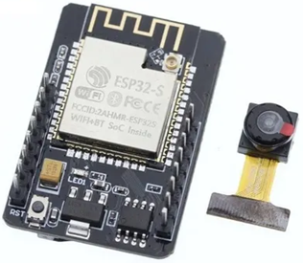
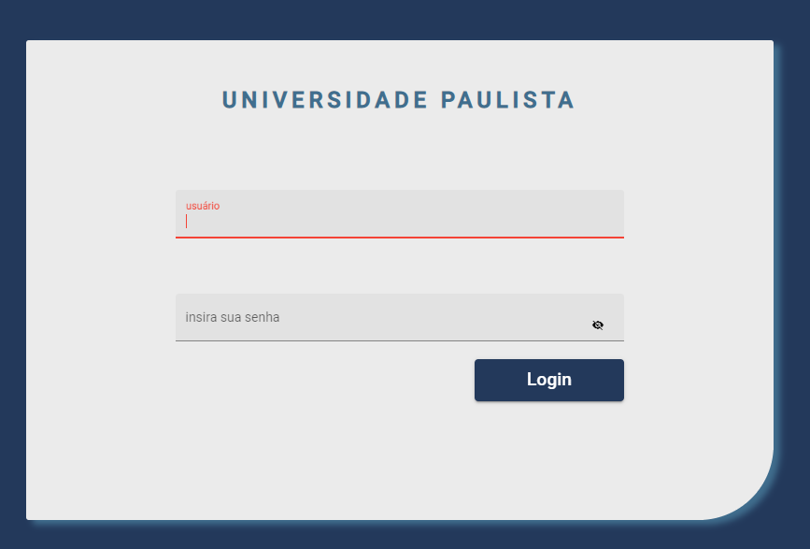
funcionamento
Aplicação e Módulo;
Checagem de Presença com captura de imagem recorrente (75% do tempo de aula).
Usuários e Interações com o Sistema.
Cadastro do aluno.

Slide 5





DESENHO DA SOLUÇÃO

Slide 6
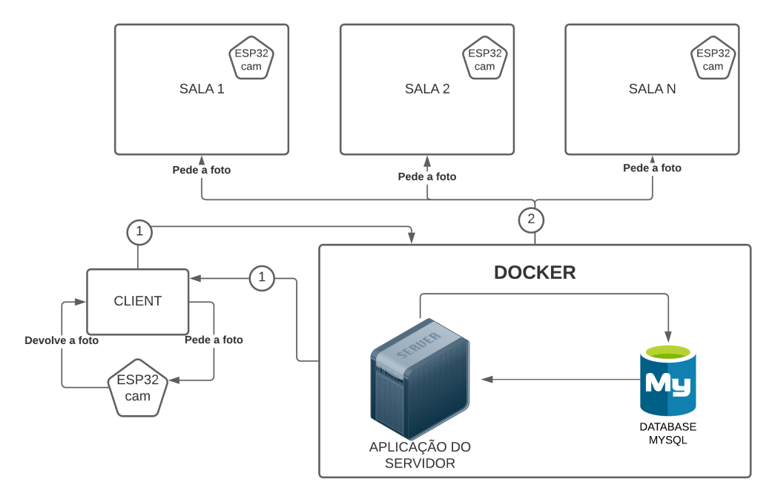
arquitetura

Slide 7
DEMONSTRAÇÃO Do SISTEMA
VIDEO

Slide 8

RESULTADOS

Slide 10
Dúvidas e apontamentos?
“Todos precisamos de pessoas que nos dêem feedback. É assim que melhoramos.” - Bill Gates

Slide 11

Obrigado pela atenção! ;d

